Slide 1
SCADA 시스템
Supervisory
Control
And
Data
Acquisition
31406 김수현

Slide 2
목차
STEP 1
SCADA 시스템을 쓰는 이유
STEP 2
SCADA 시스템의 주요기능
STEP 3
SCADA 시스템의 이용분야

Slide 3
왜 SCADA 시스템을 사용할까???
경제성
정확성
산업발달

Slide 4
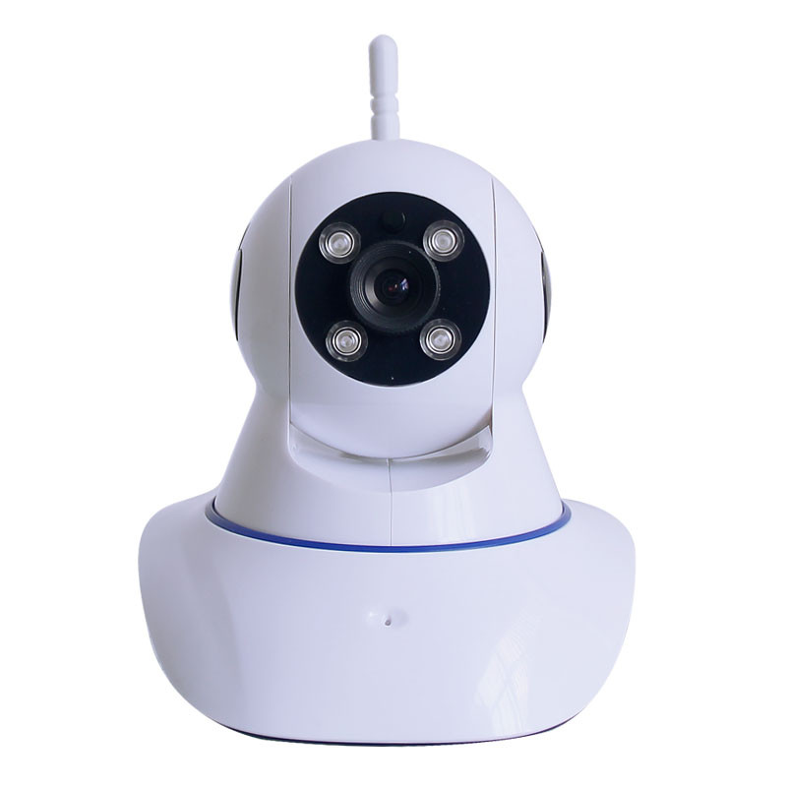
주요기능
원격감시

Slide 5

주요기능
원격제어

Slide 6

주요기능
원격측정

Slide 7
송유 시설 관리
전력계통 운영
상하수도 시설
가스 공급설비
SCADA
도로교통
설비
시설 운용, 관리
빌딩관리
플랜트 시설관리

Slide 8
THANK YOU

